Slide 1
耶和華的得勝箭
The Lord’s Arrow of Victory
波特蘭靈糧堂
January 1, 2017

Slide 2
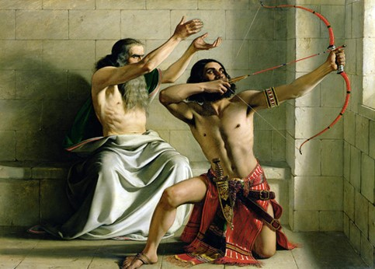
耶和華的得勝箭 The Lord’s arrow of victory

Slide 3
以利沙得了必死的病，以色列王約阿施下來看他，伏在他臉上哭泣，說：「我父啊！我父啊！以色列的戰車馬兵啊！」 以利沙對他說：「你取弓箭來。」 王就取了弓箭來；又對以色列王說：「你用手拿弓。」王就用手拿弓。 以利沙按手在王的手上，說：「你開朝東的窗戶。」他就開了。 以利沙說：「射箭吧！」他就射箭。 以利沙說：「這是耶和華的得勝箭，就是戰勝亞蘭人的箭；因為你必在亞弗攻打亞蘭人，直到滅盡他們。」（列王紀下 2 Kings 13:14-17)

Slide 4
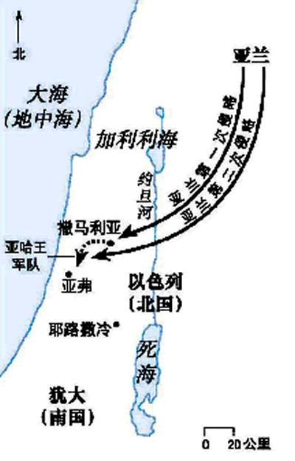

Slide 5
耶和華的得勝箭 The Lord’s arrow of victory

Slide 6
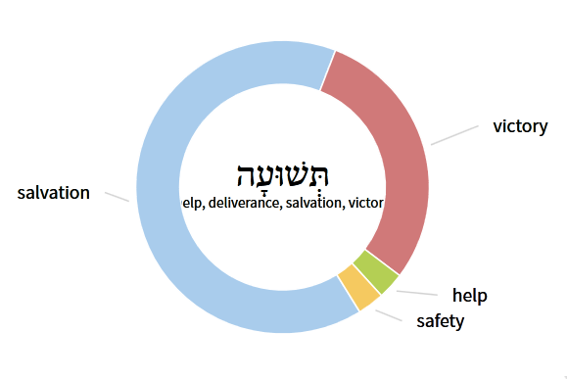
תְּשׁוּעָ֤ה 得勝(3)、救恩(17)、幫助(5)、安全(4)

Slide 7

以利沙又說：「取幾枝箭來。」他就取了來。以利沙說：「打地吧！他打了三次，便止住了。 神人向他發怒，說：「應當擊打五六次，就能攻打亞蘭人直到滅盡；現在只能打敗亞蘭人三次。」
（列王紀下 2 Kings 13:18-19)

Slide 8
你必將生命的道路指示我。 在你面前有滿足的喜樂；在你右手中有永遠的福樂。（詩篇 Psalm 16:11)
You make known to me the path of life;
you will fill me with joy in your presence,
with eternal pleasures at your right hand.

Slide 9

主, 求你來恢復
主, 求你來恢復
主 求你來恢復
Lord please come and restore
你在我心中充滿榮耀光輝的寶座
Your glorious throne in my heart
主 求你來恢復
Lord please come and revive
你在我生命中熱情奔放燃燒的火
The glow flame in my life

Slide 10
主, 求你來恢復
願你的國度降臨
Lord ,we pray, your kingdom come
願你的旨意行在地上如同在天上
We pray, your will be done on earth as in heaven
願你恢復奇妙作為
We pray, Lord, show us your wonders
彰顯你同在來翻轉我生命
To be with us and renew our life

Slide 11
宣告耶和華 神的得勝箭 (王下13:14-19)
親愛的父神! 我奉耶穌基督的聖名宣告：
這是耶和華 神的得勝箭，
耶穌基督是得勝的君王,是我生命的主，
我靠著祂的寶血要戰勝生命中的一切難處,
戰勝我的灰心沮喪、愛抱怨、沒耐心，
戰勝我裏面的驕傲、忌妒、批評論斷，
戰勝我的身體的一切疾病 和 心靈的傷害，
使耶穌基督復活的大能現在澆灌我,
戰勝我一切不信的惡心 和 仇敵的攻擊，
靠著主耶穌我要在新的一年得勝有餘！

